Slide 1
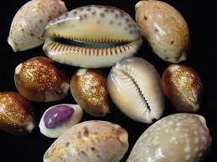
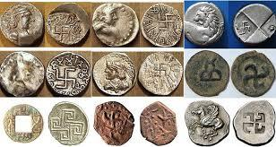
স্বাগতম

Slide 2
শিক্ষক পরিচিতি
লাকী আক্তার
সহকারী শিক্ষক, ব্যবসায় শিক্ষা
ষাইটশালা আদর্শ উচ্চ বিদ্যালয় এন্ড কলেজ
ব্রাহ্মণপাড়া, কুমিল্লা।

Slide 3
পাঠ পচিরিতি
বিষয়: ফিন্যান্স ও ব্যাংকিং
শ্রেণি: নবম
অধ্যায়: অষ্টম

Slide 4
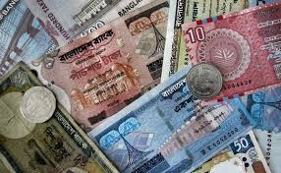
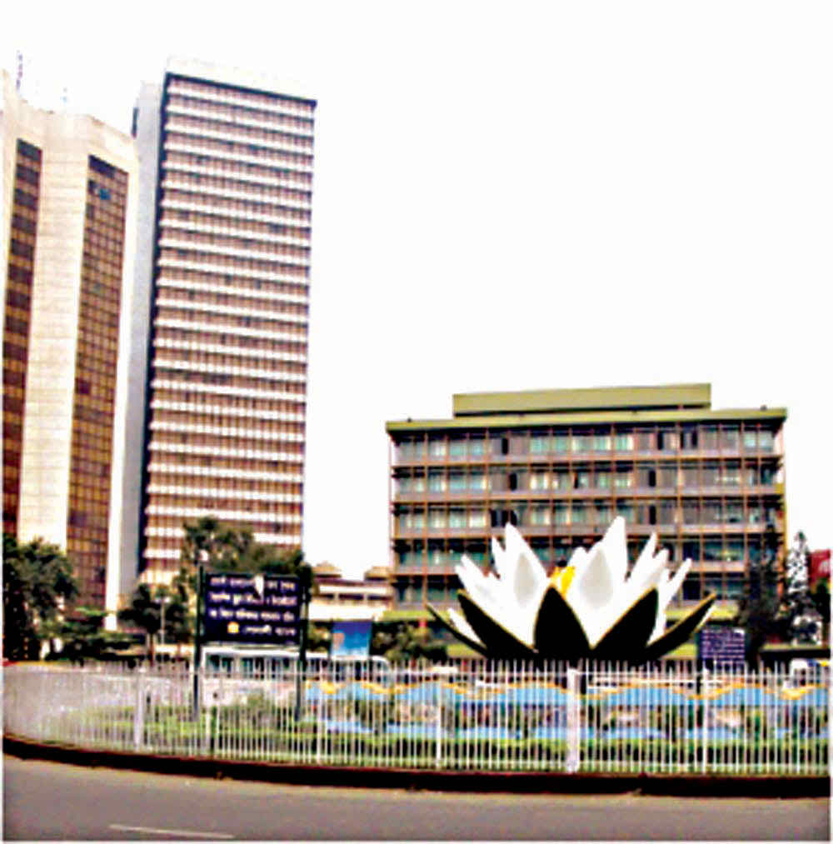
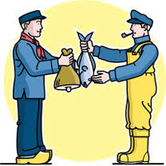
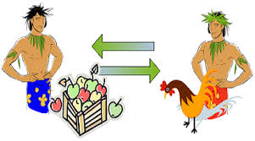
নিচের চিত্রগুলো লক্ষ্য কর
CENTRAL BANK

Slide 5
*আদিম যুগে মানুষ কিভাবে লেনদেন করতো?
*মুদ্রার প্রচলন শুরু হয় কোন সময়ে?
*ব্যাংকিং ব্যাসায়ের উৎপত্তি হয় কখন?
*বাংলাদেশের কেন্দ্রীয় ব্যাংকের নাম কী?

Slide 6
আজকের পাঠ
মুদ্রা ও ব্যাংক

Slide 7
শিখনফল
এই পাঠ শেষে শিক্ষার্থীরা……
*মুদ্রা কী তা বলতে পারবে।
*মুদ্রার ইতিহাস বর্ণনা করতে পারবে।
*ব্যাংক কী তা বলতে পারবে।
*মুদ্রা ও ব্যাংকের সম্পর্ক ব্যাখ্যা করতে পারবে।

Slide 8
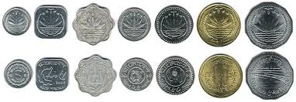
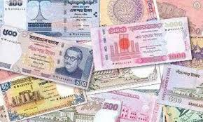
প্রাচিন কালের মুদ্রা
প্রাচিন কালের ধাতব মুদ্রা
বর্তমানের ধাতব মুদ্রা
বর্তমানের কাগজের টাকা

Slide 9
একক কাজ
* মুদ্রা কী ?

Slide 10
* দ্রব্যের বিনিময়ে মূল্যের পরিমাপক ও সঞ্চয়ের বাহন হিসাবে যা কাজ করে তাই মুদ্রা।

Slide 11
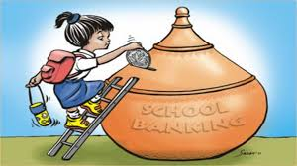
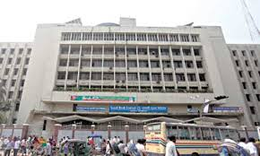
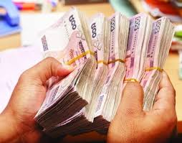
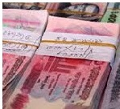
সঞ্চয়কৃত অর্থ
ব্যাংক
আমানতকারীর অর্থ
ঋণ গ্রহীতা
তারল্য

Slide 12
দলগত কাজ
*ব্যাংককে ঋণের কারবারী বলা হয় কেন ?
*মুদ্রা ও ব্যাংকের সম্পর্ক ব্যাখ্যা কর।

Slide 13
* ব্যাংক ধার করা অর্থের ধারক তাই ঋণের কারবারী বলা হয়।
* মুদ্রা ও ব্যাংকের সম্পর্ক নিবিড়। ব্যাংক মুদ্রার
নিরাপত্তা প্রদান করে, আবার মুদ্রা ছাড়া ব্যাংক অচল।

Slide 14
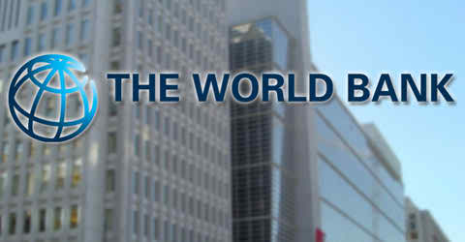
বাংলাদেশ ব্যাংক

Slide 15
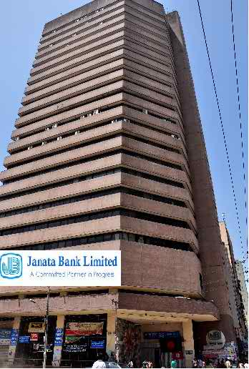
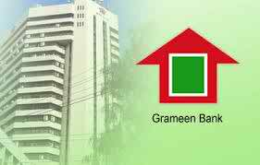
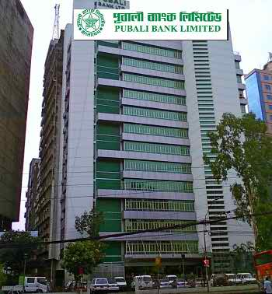

Slide 16
মূল্যায়ন
*কয়েকটি ব্যাংকের নাম বলো ?
*বাংলাদেশে মুদ্রাকে কী বলে ?
*প্রাচীন কালে বিনিময়ের মাধ্যম হিসেবে কোন
কোন ধরনের মুদ্রা ব্যবহার করা হতো ?
*ব্যাংকের জননী বলা হয় কাকে ?

Slide 17
বাড়ীর কাজ
* দ্রব্য বিনিময় প্রথার সকল অসুবিধা দূর করে মুদ্রা আবিষ্কার মানুষের জীবনযাত্রার মান উন্নত করেছে –উক্তিটি বিশ্লেষণ কর।

Slide 18
সকলকে ধন্যবাদ

